Slide 1

Definición del PROYECTO
Técnicas de Design Research
o Levantar antecedentes para el Diseño de Recurso Educativo
Eduardo Hamuy Pinto
RECURSOS TIC EN EDUCACIÓN PARVULARIA

Slide 2

Entorno se construye a partir de un Proyecto

Slide 3
Evaluación
Identifica requerimientos y formula objetivos
Equipo docente
Análisis
Identifica requerimientos y formula objetivos, Equipo docente
Implementación
Estudiantes, Docentes y Tutores desarrollan los Procesos de Enseñanza Aprendizaje con apoyo de recursos educativos
Equipo docente
Diseño Didáctico
Propone un Programa Didáctico en base a Fichas
Equipo docente
Desarrollo
Elabora y publica los Recursos y Actividades en las Aulas Virtuales Equipo docente

Slide 4

Taller de Aplicación
Análisis

Slide 5
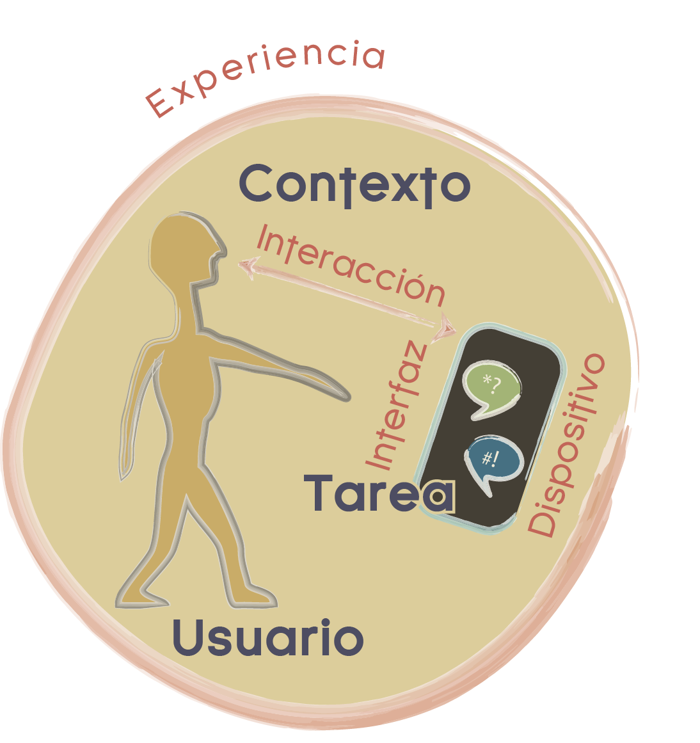

Slide 6
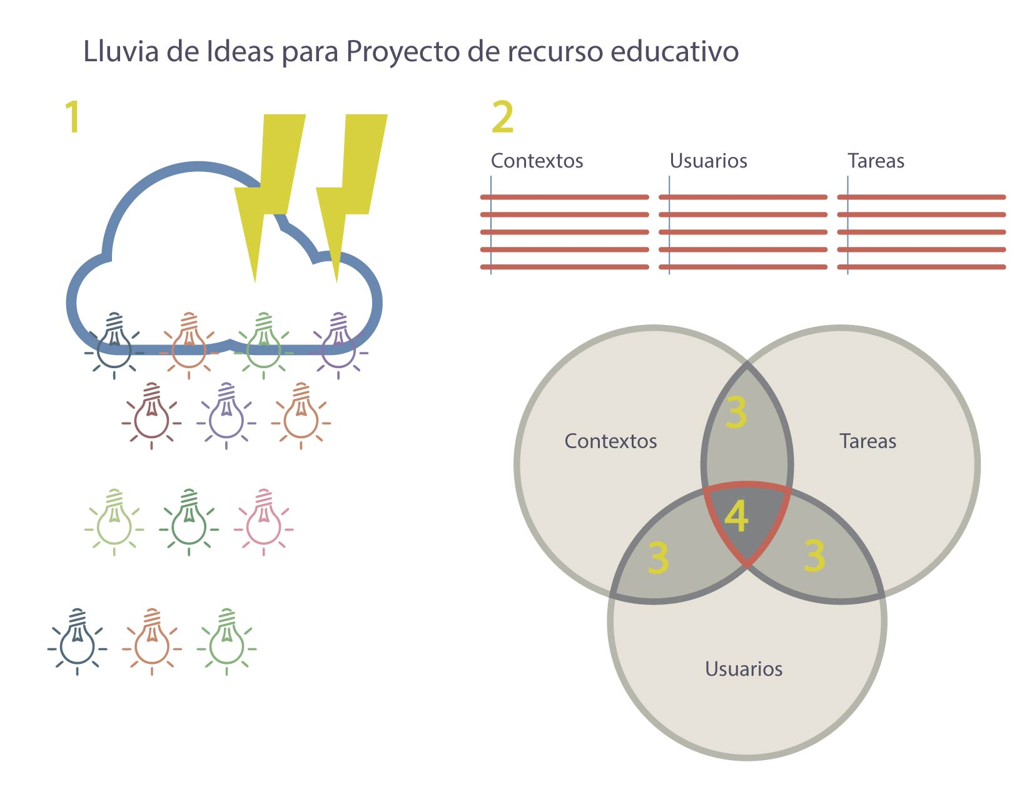

Slide 7
Diseño express
Levantar información cuando los recursos (tiempo, dinero, personas) no soportan las técnicas tradicionales

Slide 8

Design Research
Algunas técnicas de investigación aplicada, pertinentes al diseño.
Exploración > Observación > Datos puntuales
General >>>>>>>>>>>>>>>>Específico

Slide 9
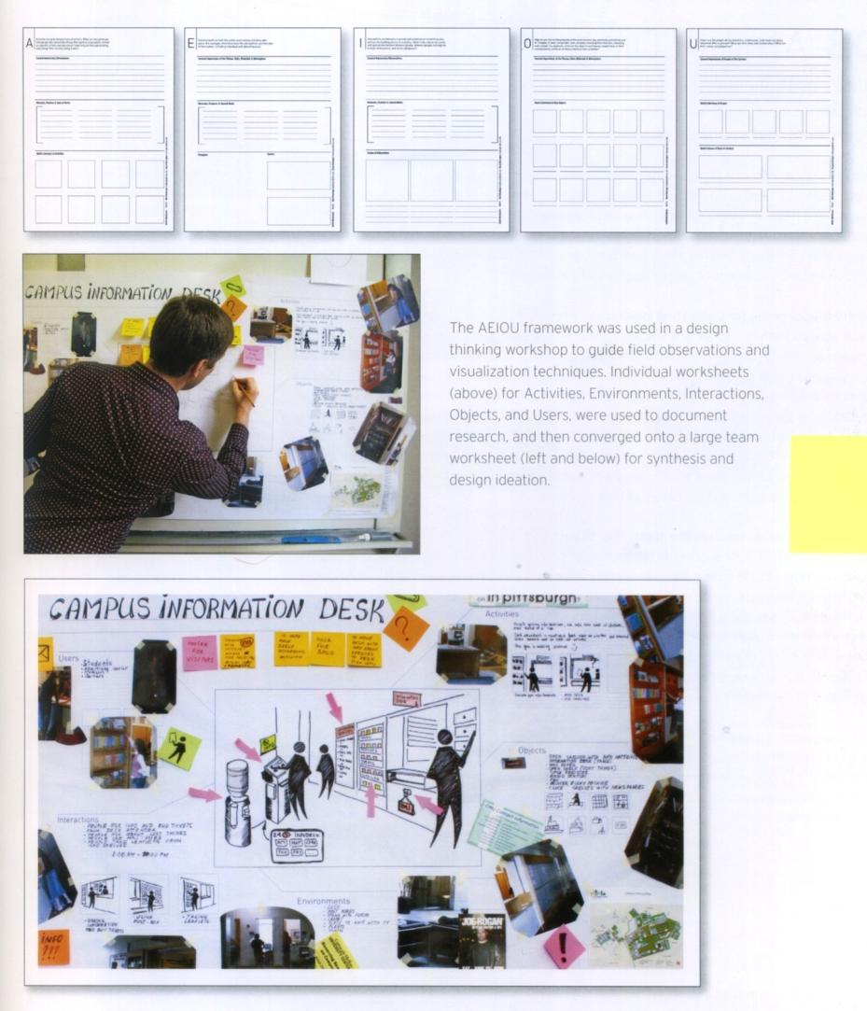
AEIOU
Actividades
Entornos
Interacciones
Objetos
Usuarios

Slide 10
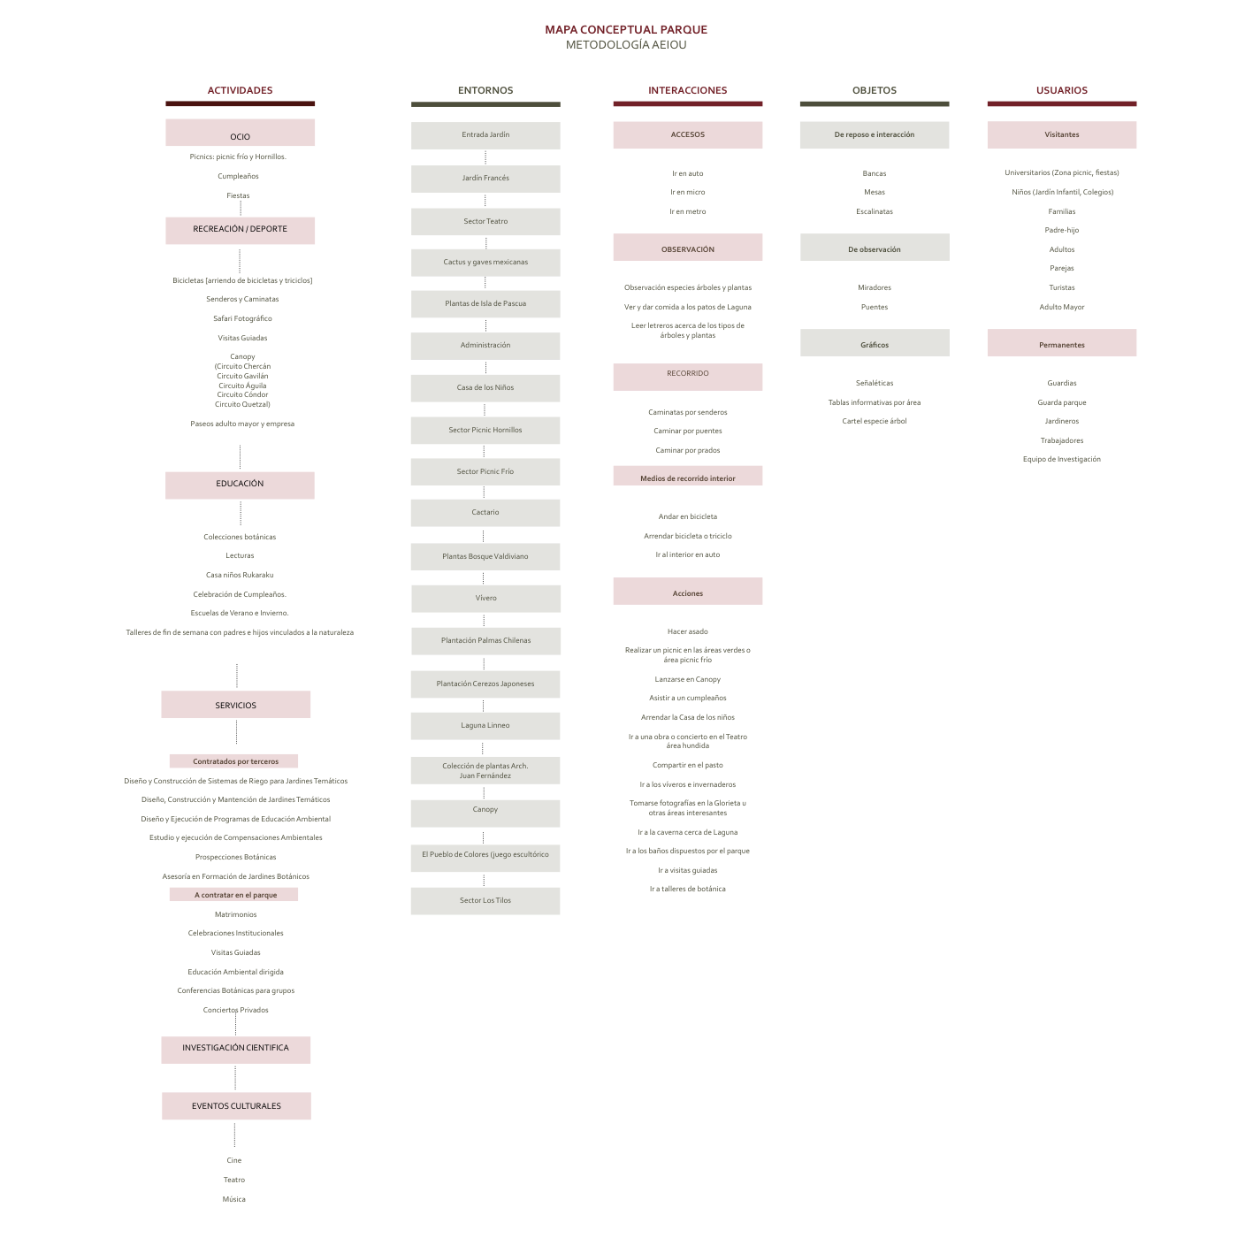

Slide 11
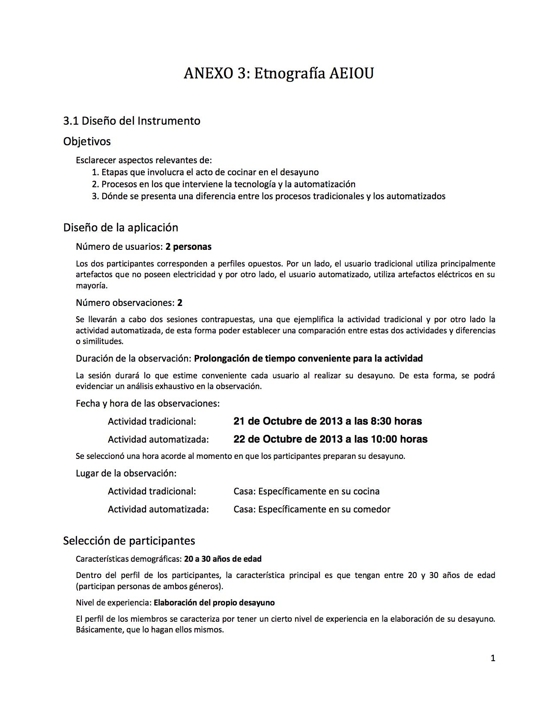

Slide 12
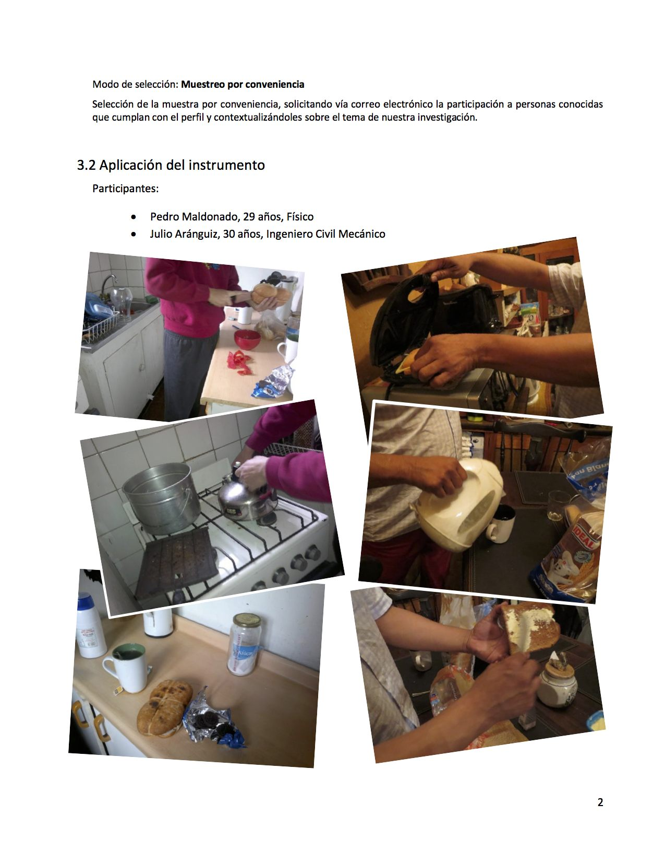

Slide 13
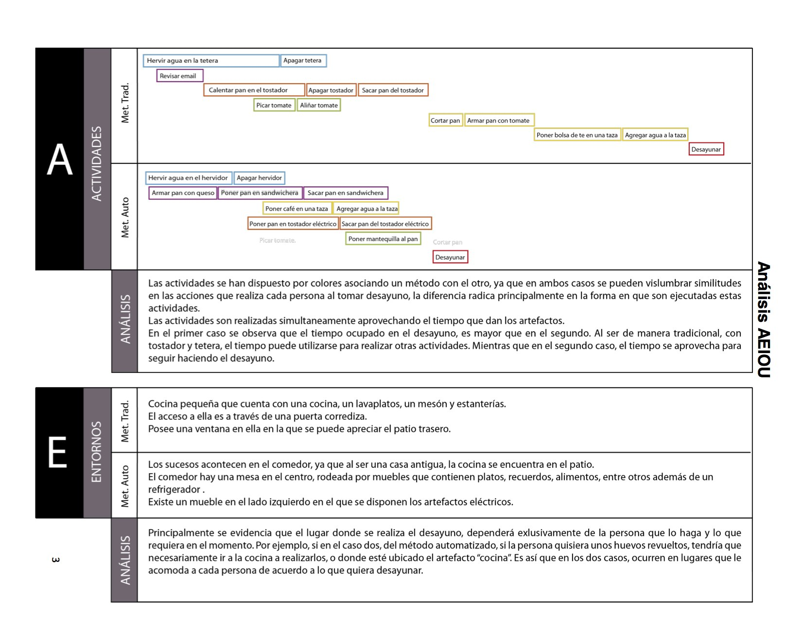

Slide 14
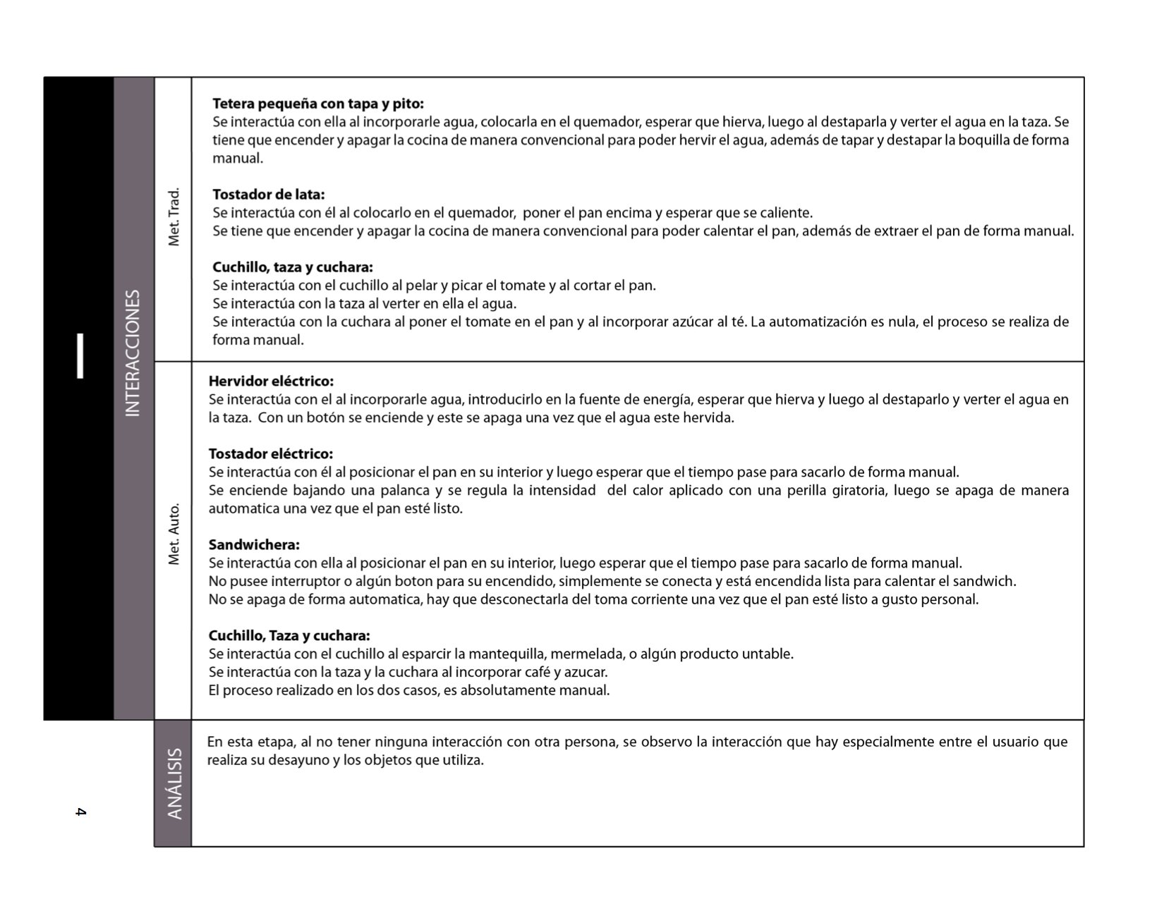

Slide 15
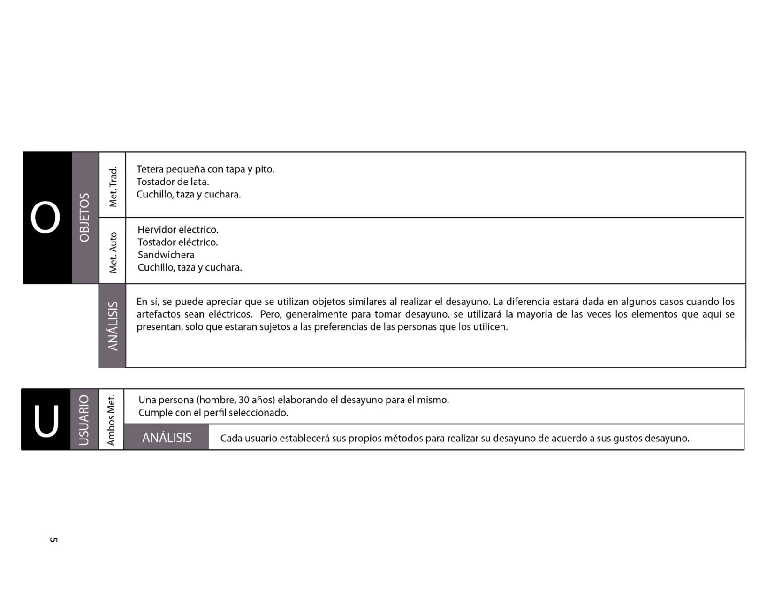

Slide 16
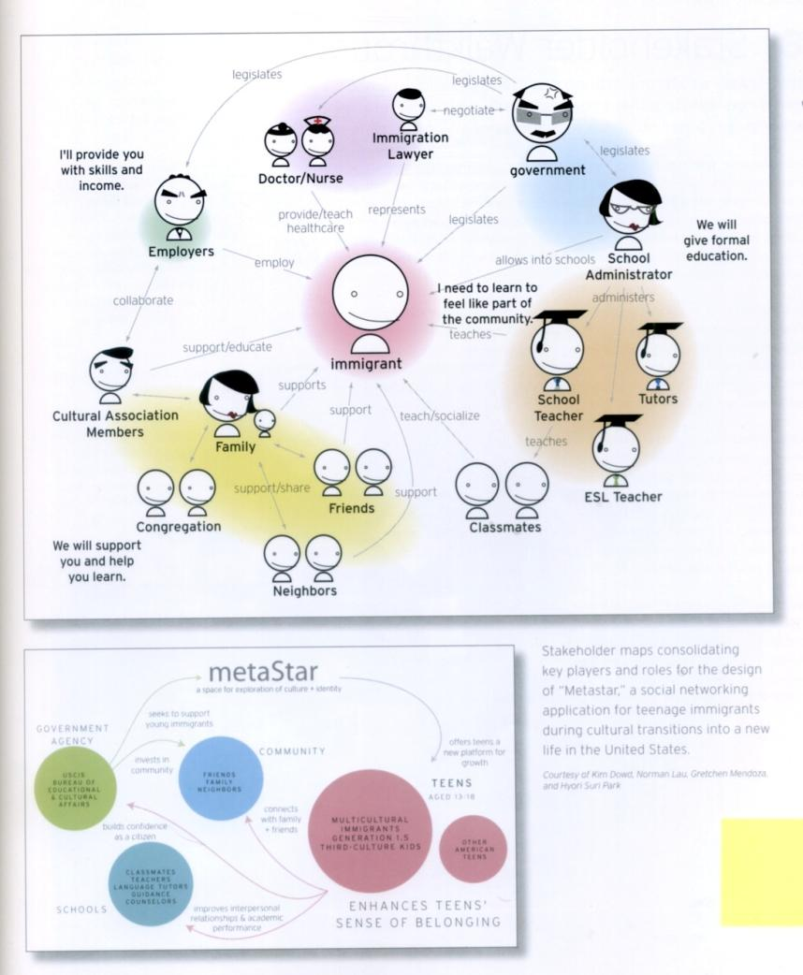
Mapa de Stakeholders
Ayuda a la Visualización de los actores o partes involucradas por un proyecto, su roles y relaciones

Slide 17
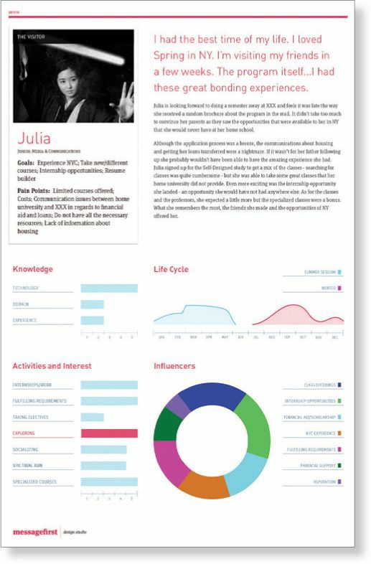
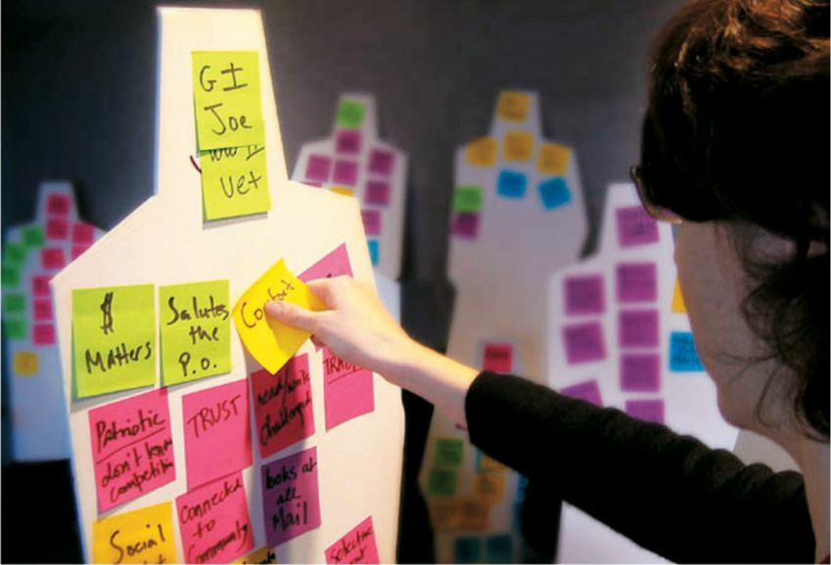
Persona:
El Usuario como un personaje
Técnica que construye una descripción imaginada —pero verosimil— del usuario(s), con base en conocimiento previo e investigación abreviada.

Slide 18
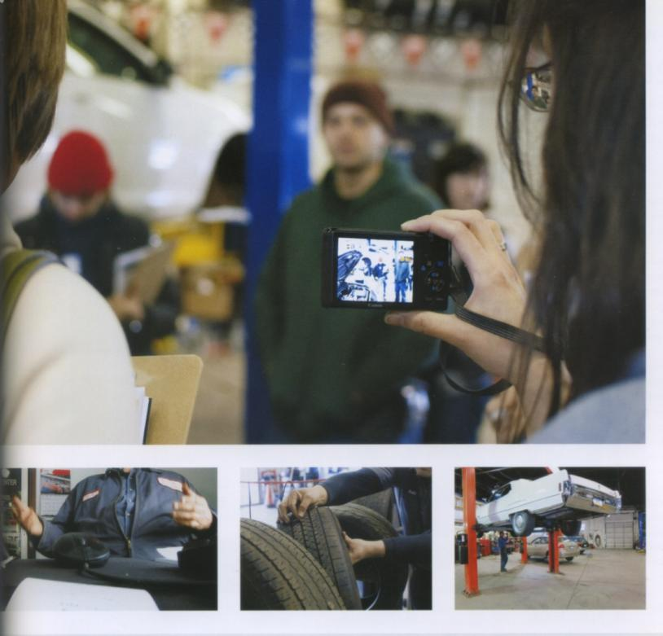
Etnografía de Diseño
Técnicas tomadas de la investigación etnografica, para lograr una experiencia inmersiva que permita comprender el mundo del usuario desde la empatía.

Slide 19
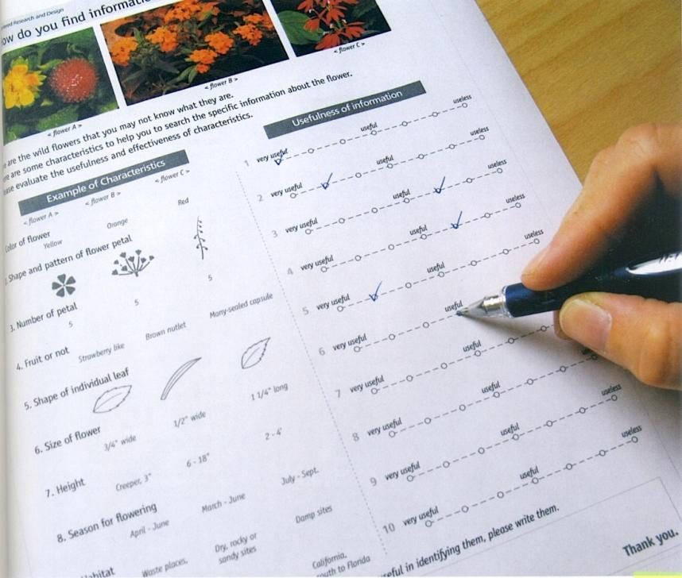
Cuestionarios/Encuestas
Instrumentos para levantar información de acuerdo a categorías predeterminadas (datos, percepciones, actitudes, etc.)

Slide 20
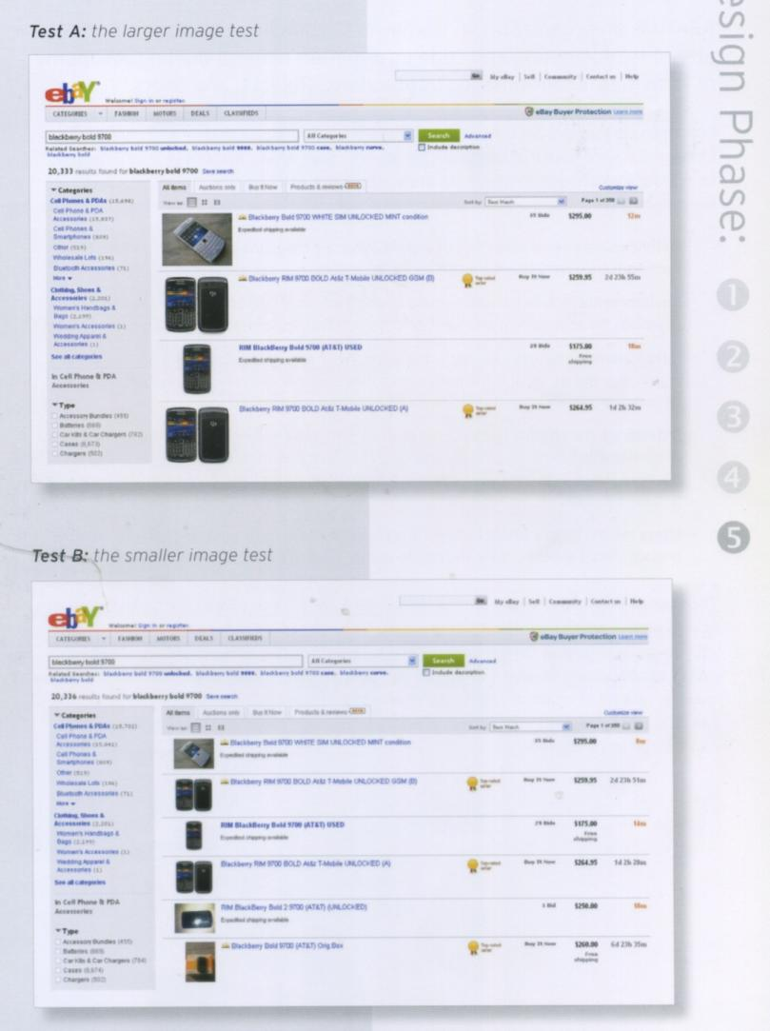
A/B Testing
Probar 2 (o más) alternativas, sometiendolas a mediciones comparativas

